Slide 1
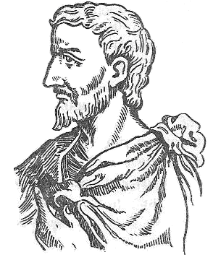
Теорема
Пифагора

Slide 2

Теорема Пифагора
«Геометрия владеет
двумя сокровищами:
одно из них – это
теорема Пифагора»
Иоганн Кеплер

Slide 3
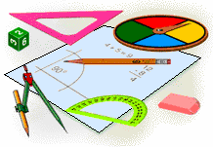
«Да, путь познания не гладок.
Но знаем мы со школьных лет,
Загадок больше, чем разгадок,
И поискам предела нет!»

Slide 4
Блиц –опрос
Записываем только ответы.
1.Один из углов прямоугольного треугольника равен 15⁰. Чему равны остальные углы?
2.Один из углов прямоугольного треугольника равен 30⁰, катет противолежащий ему, равен 13 см.Чему равна гипотенуза?
3.Катет прямоугольного треугольника равен 16 дм, гипотенуза равна 32 дм. Найдите углы треугольника?
4.Сторона квадрата равна 1,3 м. Найдите площадь квадрата?
5.А если сторона квадрата равна 14 см. То чему равна его площадь?
6.Площадь квадрата равна 144 см² , чему равна сторона квадрата?
7.Катеты прямоугольного треугольника равны 6 и 7 см . Найдите площадь прямоугольного треугольника?
8.Площадь квадрата равна 7 см. Найдите длину стороны квадрата
9.Площадь равнобедренного прямоугольного треугольника равна 4,5 см. Найдите катеты этого треугольника.
10.Площадь квадрата равна -25 см² . Найдите длину стороны квадрата.

Slide 5
Проверяем результаты блиц- опроса.
Количество плюсов делим на два и ставим себе оценку.
У кого «5» , «4», «3» и «2» ставим на листах опроса
1 | 2 | 3 | 4 | 5
75⁰ | 26 см | 30⁰,60⁰ | 1,69 м² | 196 см²
6 | 7 | 8 | 9 | 10
12 см | 21 см ² | √7 | 3 и3 см. | Нет решения

Slide 6
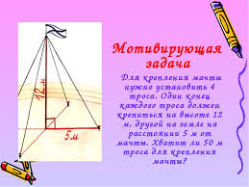

Slide 7
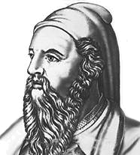
Историческая справка

Slide 8
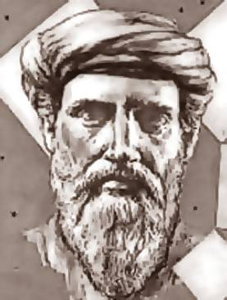
Пифагор родился в 580 г. до н. э.
Пифагору повезло больше, чем другим ученым древности. О нем сохранились десятки легенд и мифов, правдивых и выдуманных, реальных и вымышленных. С его именем связано многое в математике и в первую очередь, конечно, теорема, носящая его имя. Пифагор – один из самых известных ученых, но и самая загадочная личность, человек-символ, философ и пророк.

Slide 9

В молодости он много путешествовал, собирая по крупицам знания древнейших народов по математике, астрономии, технике. Вернувшись на родину, на остров Самос, он собирает вокруг себя юношей и ведёт с ними беседы. Так образовался “ пифагорейский союз”. В союзе царит дисциплина, послушание. Вскоре союз становится политическим союзом единомышленников, мечтающих похитить власть у народа.

Slide 10
Излюбленной геометрической фигурой пифагорейцев была пентаграмма, называемая также пифагорейской звездой. Пифагорейцы пользовались этой фигурой, вычерчивая ее на песке, чтобы приветствовать и узнавать друг друга. Пентаграмма служила им паролем и была символом здоровья и счастья.

Slide 11
Для нас Пифагор – математик. В древности было иначе. Геродот называет его "выдающимся софистом", то есть учителем мудрости. Для своих современников Пифагор прежде всего был религиозным пророком, воплощением высшей божественной мудрости. Пифагор был разносторонней личностью. Он занимался и медициной, и музыкой, и астрономией, а так же был четыре раза подряд олимпийским чемпионом.

Slide 12

Судьба самого Пифагора и его союза имела печальный конец, однако пифагоризм с его метафизикой, научными знаниями, взглядами на воспитание продолжал влиять на дальнейшее развитие науки и философии. Несомненно, школа Пифагора сыграла большую роль в усовершенствовании научных методов разрешения математических проблем: в математику твердо вошло положение о необходимости строгих доказательств, что и придало ей значение особой науки.
Предание гласит, что когда Пифагор пришёл к теореме, носящей его имя, он принёс богам 100 быков. В пятисотых годах до нашей эры Пифагор был убит в уличной схватке во время народного восстания.
В настоящее время известно около 200 доказательств теоремы Пифагора.

Slide 13
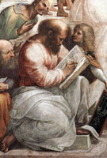
Пребудет Вечной истина, как скоро
Все познает слабый человек!
И ныне теорема Пифагора
Верна, как и в его далекий век.
Обильно было жертвоприношение
Богам от Пифагора. Сто быков
Он отдал на закланье и сожженье
За свет луча, пришедший с облаков.
Поэтому всегда с тех самых пор
Чуть истина рождается на свет,
Быки ревут, ее почуя, вслед.
Они не в силах свету помешать,
А могут лишь, закрыв глаза, дрожать
От страха, что вселил в них Пифагор.

Slide 14
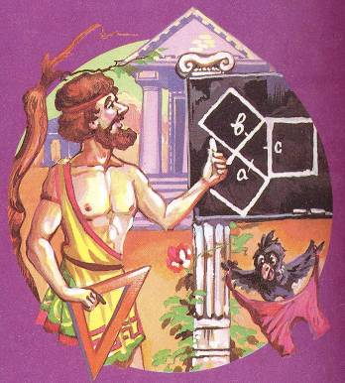
«ЭТО ИНТЕРЕСНО»

Slide 15
Интересный факт
В конце девятнадцатого века высказывались разнообразные предположения о существовании обитателей Марса подобных человеку, это явилось следствием открытий итальянского астронома Скиапарелли (открыл на Марсе каналы которые долгое время считались исскуственными) и др. Естественно, что вопрос о том, можно ли с помощью световых сигналов объясняться с этими гипотетическими существами, вызвал оживленную дискуссию. Парижской академией наук была даже установлена премия в 100000 франков тому, кто первый установит связь с каким-нибудь обитателем другого небесного тела; эта премия все еще ждет счастливца. В шутку, хотя и не совсем безосновательно , было решено передать обитателям Марса сигнал в виде теоремы Пифагора.

Slide 16
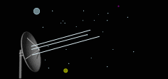
Неизвестно, как это сделать; но для всех очевидно, что математический факт, выражаемый теоремой Пифагора имеет место всюду и поэтому похожие на нас обитатели другого мира должны понять такой сигнал

Slide 17
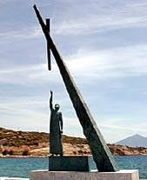
Памятник Пифагору находится в порту города Пифагория и напоминает всем о теореме Пифагора, наиболее известном его открытии. Катет, лежащий в основании треугольника - мраморный , гипотенуза и фигура самого Пифагора в виде второго катета - медные.
Notes:
17

Slide 19
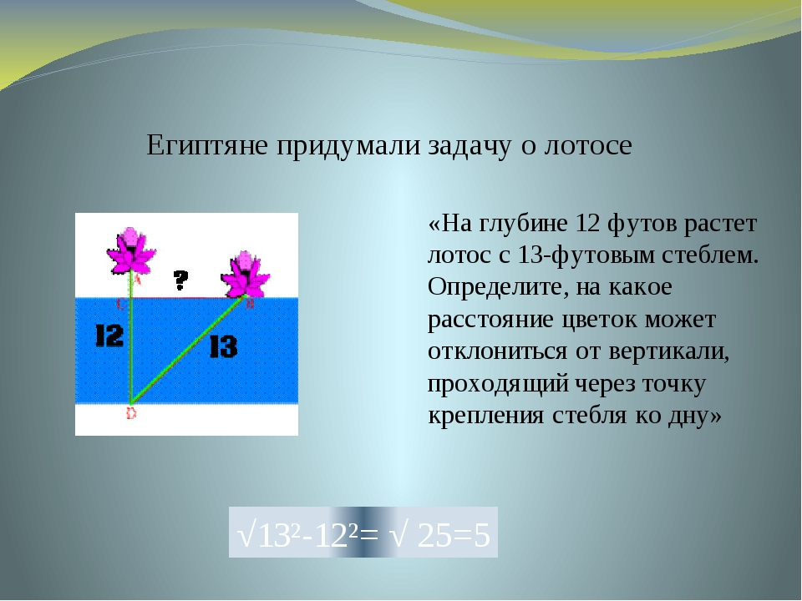

Slide 20
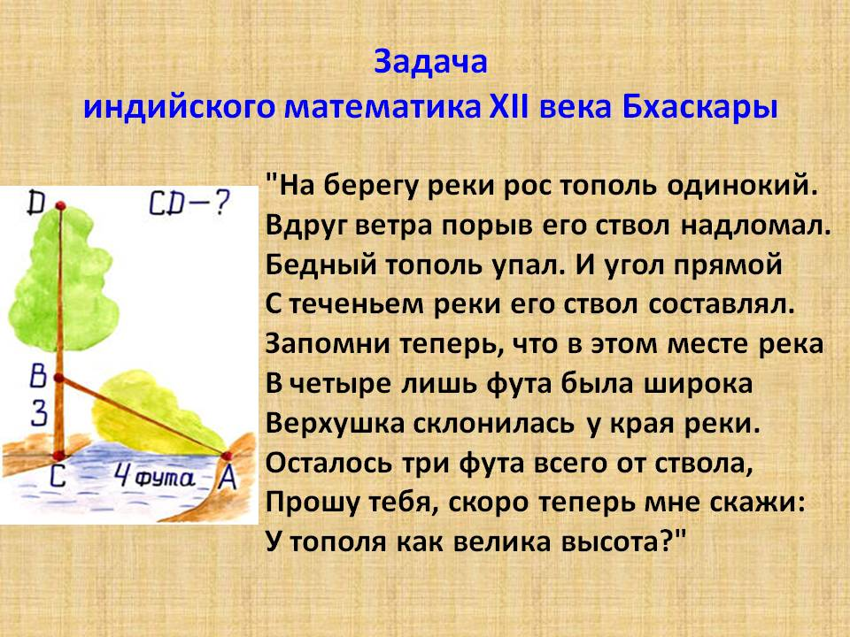

Slide 21
Домашнее задание:
Оформить в виде доклада не более 3 доказательств теоремы Пифагора (в которых вы смогли разобраться), решить задачу и сделать к ней красивый рисунок, определить, к какой стране относится эта задача.
Ответить на вопросы:
Почему эту теорему называли «теоремой невесты»?
Почему эту теорему называли «мостиком ослов»?
Выучить пункт 63, 64 ответить на контрольный вопрос №3 стр 113.

Slide 22
«Как хорошо, когда благоденствие человека основано на законах разума».
Будьте благоразумными.

Slide 23
Урок окончен.
Всем спасибо.

